Slide 1
Week 03
파이썬
기초과정
MY PAUL SCHOOL PYTHON BASIC CLASS
2026 CHOI JAE SEONG

Slide 2
이전 내용 복습

Slide 3

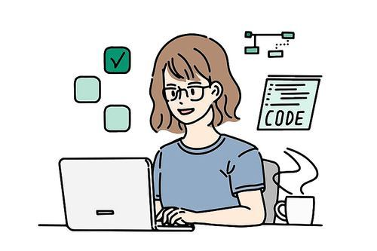
Chapter 02
변수

Slide 4
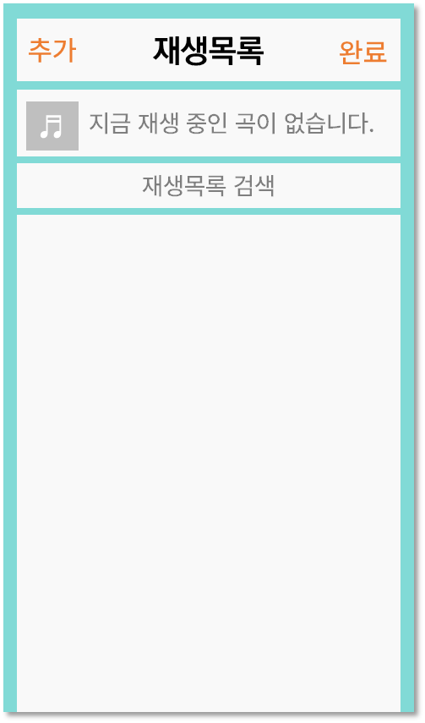


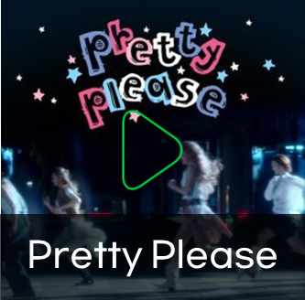
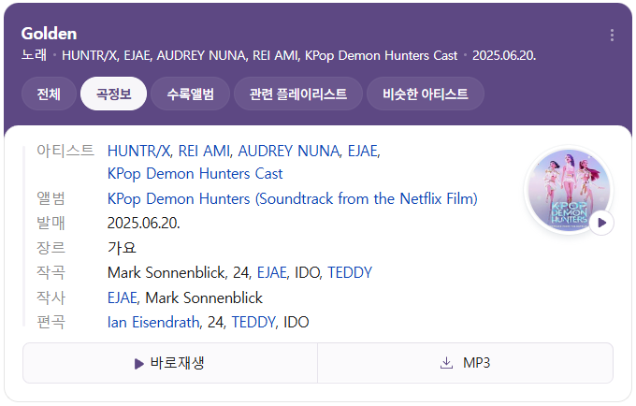


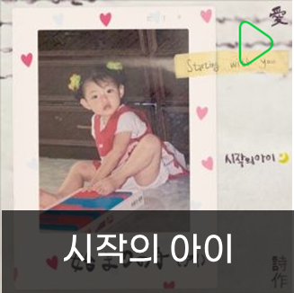
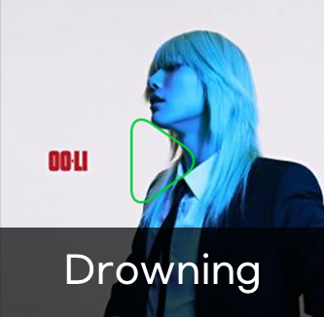






1주차
변수
♪
(variable)

Slide 5
1주차
변수
변수

Slide 6
1주차
변수
대입하다
라는 의미의 대입 연산자
A = 1
A, B = 20, 10

Slide 7
1주차
변수
A, B = 20, 10
A+B
A-B
3**3
30
10
27
A*B
A/B
A//B
A%B
200
2.0
2
0

Slide 8
1주차
변수
A=A+10
A+=10

Slide 9
1주차
변수
A = 'star'
B = " "
C = '''줄을
바꿉니다'''

Slide 10
1주차
문자열
따옴표로 묶으면
문자열이 된다

Slide 11
1주차
문자열 연산
문자열 간 연산은 덧셈만 가능하다
str1,str2 ='Blue','Apple'
print(str1+str2)
Apple
'Blue'+'Apple'
Blue
Apple
Blue
BlueApple

Slide 12
1주차
문자열 출력
print(
)
"Python"
"
Python
"

Slide 13
1주차
입력 함수
input()
사용자로부터 입력 받은 값을
문자열
로 저장

Slide 14
Chapter 03
연산자

Slide 15
2주차
비교 연산자
>
>=
<
<=
==
!=
비교 연산자는
연산 결과가 참이면 True, 거짓이면 False를 반환한다.
10==20
'A'!='a'

Slide 16
2주차
논리 연산자
and or not

Slide 17

연습 문제

Slide 18
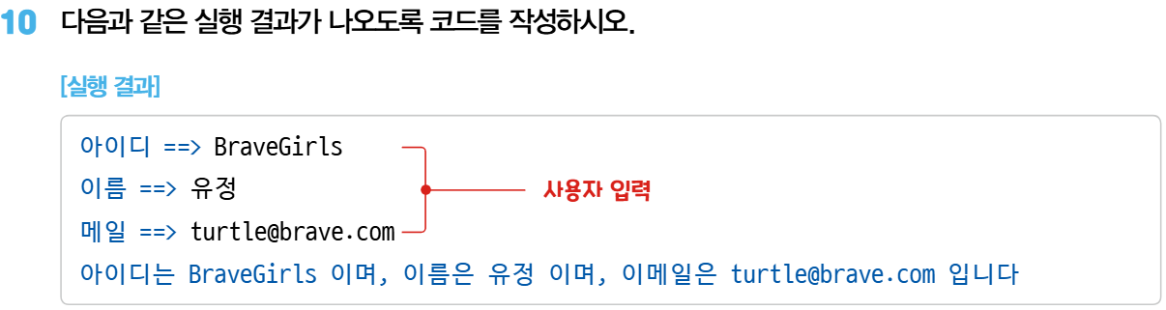
연습 문제

Slide 19
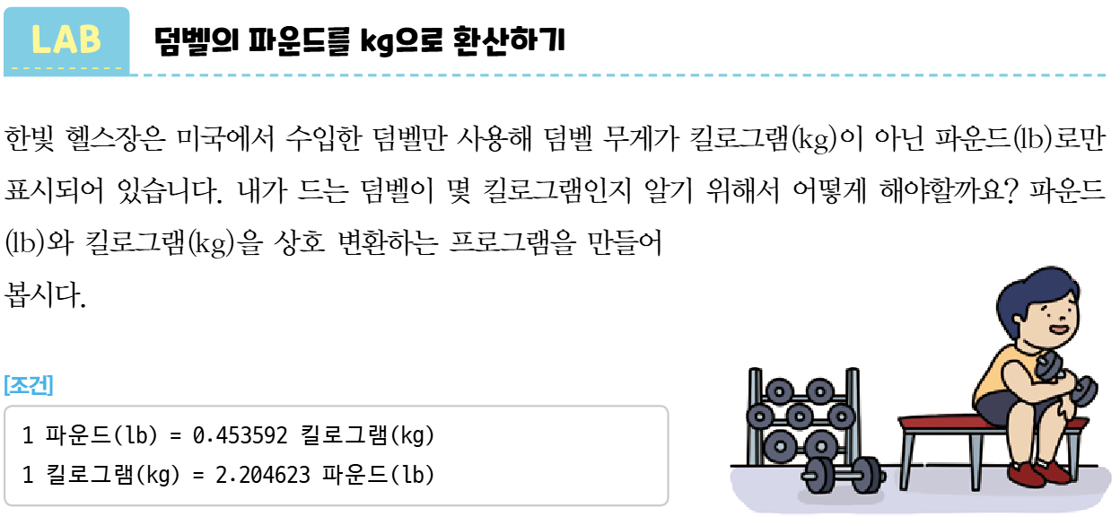
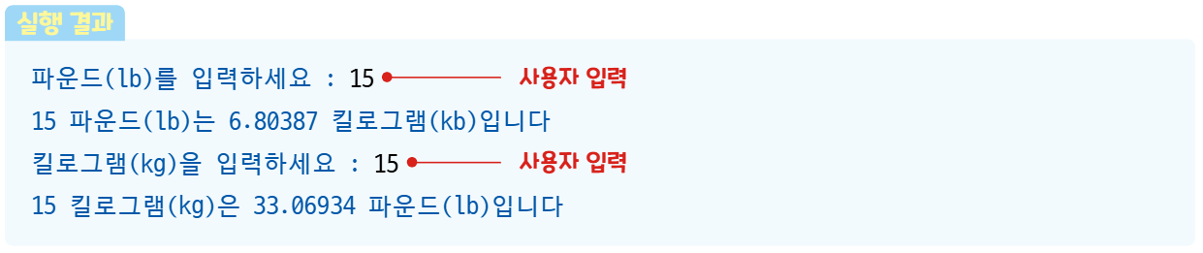
LAB: 덤벨의 파운드를 kg으로 환산하기 p.84

Slide 20
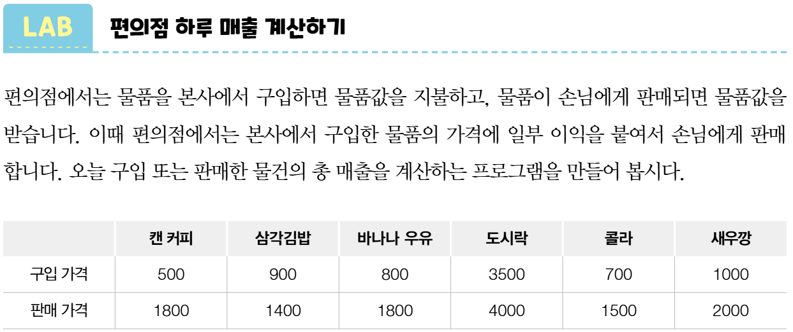
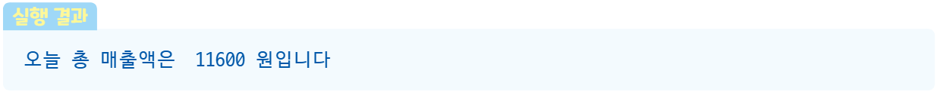
LAB: 편의점 하루 매출 계산하기 p.90

Slide 21
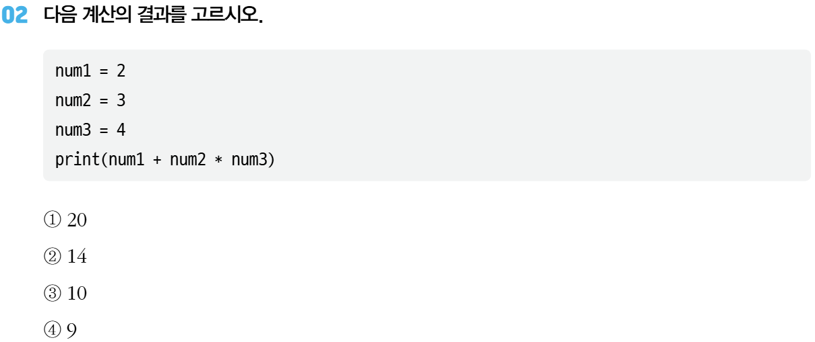
연습 문제

Slide 22
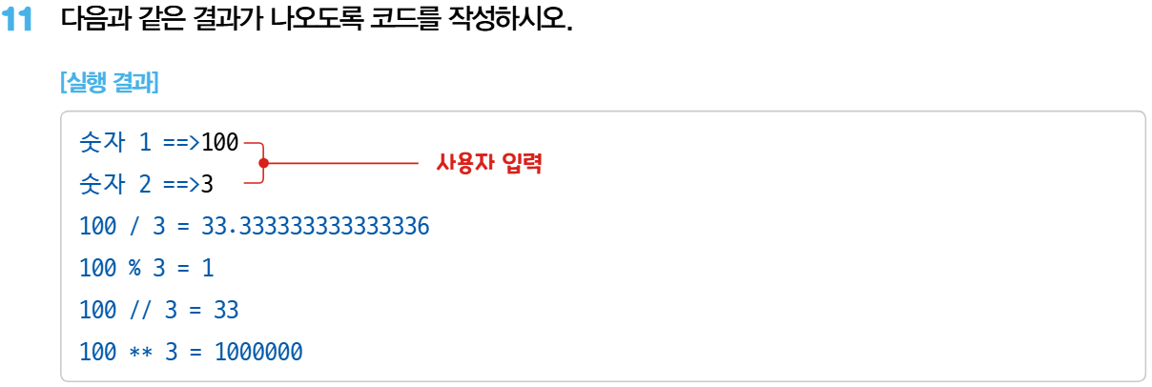
연습 문제

Slide 23
Question?

